Slide 1

TP–Samba
Castro Nathan

Slide 2
Sommaire
Configurer le hostname
testparm
Créer les groupes
Créer les utilisateurs et les ajouter aux groupes
Créer les répertoires et définir les permissions
Mettre à jour et installer Samba
Configurer Samba
Ajouter les utilisateurs Samba
Castro Nathan

Slide 3
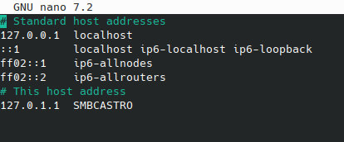
Configurer le hostname
sudo nano /etc/hosts
Castro Nathan

Slide 4
testparm
nano /etc/samba/smb.conf
La section pour les partages "homes"
[homes]
comment = Home Directories
browseable = no
writable = yes
Castro Nathan

Slide 5
testparm
testparm -s > /tmp/testparm.txt
less /tmp/testparm.txt
sudo service smbd restart
Castro Nathan

Slide 6

Créer les groupes
sudo groupadd profs
sudo groupadd etudiants
getent group
Castro Nathan

Slide 7
Créer les utilisateurs et les ajouter aux groupes
sudo adduser maxime
sudo adduser maxime profs
sudo adduser arnaud
sudo adduser arnaud profs
sudo adduser etu1
sudo adduser etu1 etudiants
sudo adduser etu2
sudo adduser etu2 etudiants
sudo adduser etu3
sudo adduser etu3 etudiants
sudo adduser etu4
sudo adduser etu4 etudiants
getent passwd
Castro Nathan

Slide 8
Créer les répertoires et définir les permissions :
sudo mkdir /home/archives
sudo mkdir /home/commun
sudo chmod 775 /home/archives
sudo chmod 777 /home/commun
sudo chown root:profs /home/archives
sudo chown root:etudiants /home/commun
ls -l /home
Castro Nathan

Slide 9
Mettre à jour et installer Samba :
sudo apt update
sudo apt upgrade
sudo reboot
sudo apt install samba samba-doc smbclient
Castro Nathan

Slide 10
Configurer Samba :
sudo cp /etc/samba/smb.conf /etc/samba/smb.conf.old
sudo nano /etc/samba/smb.conf
Ajouter les partages « homes », « bal », « etu »
[bal]
path = /home/archives
read only = no
write list = @profs
Castro Nathan

Slide 11
Ajouter les utilisateurs Samba :
sudo smbpasswd -a maxime
sudo smbpasswd -a arnaud
sudo smbpasswd -a etu1
sudo smbpasswd -a etu2
sudo smbpasswd -a etu3
sudo smbpasswd -a etu4
sudo smbpasswd -a admin-sio
pdbedit -L
Castro Nathan

Slide 12
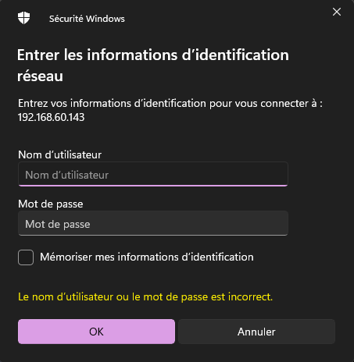
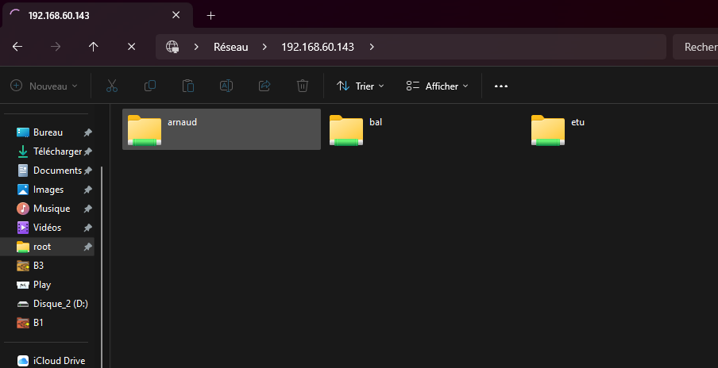
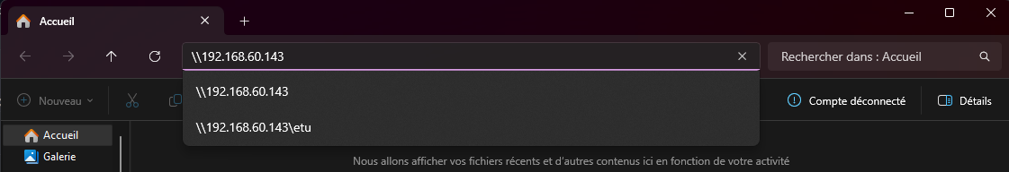
Tester les partages en local :
Castro Nathan

